Slide 1
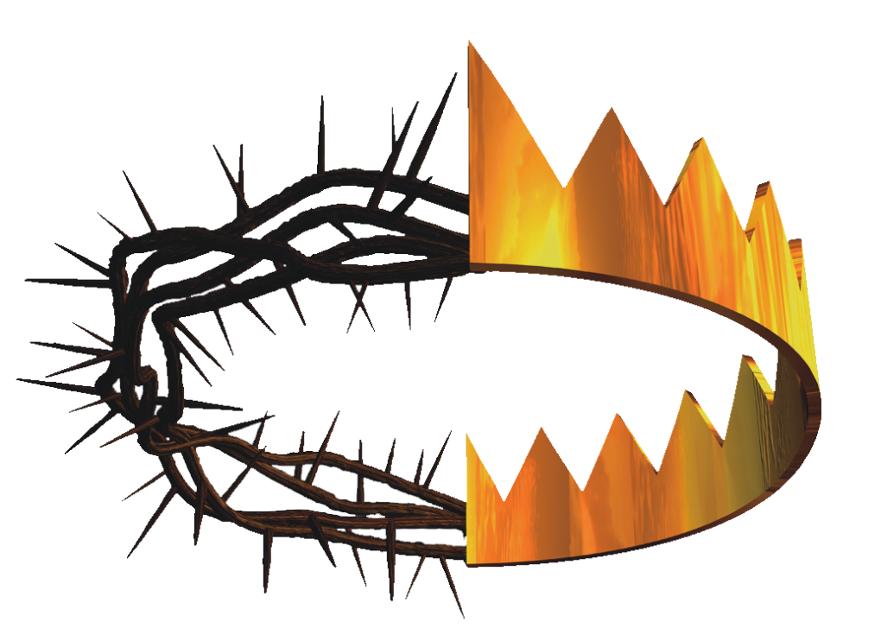
Os Sete Princípios
De Ezequiel 37
Ezequiel 37: 7-10
2
Notes:
www.4tons.com
Pr. Marcelo Augusto de Carvalho

Slide 2
7 Então profetizei como se me deu ordem. E houve um ruído, enquanto eu profetizava; e eis que se fez um rebuliço, e os ossos se achegaram, cada osso ao seu osso. 8 E olhei, e eis que vieram nervos sobre eles, e cresceu a carne, e estendeu-se a pele sobre eles por cima; mas não havia neles espírito. .
Vamos ler:

Slide 3
9 E ele me disse: Profetiza ao espírito, profetiza, ó filho do homem, e dize ao espírito: Assim diz o Senhor DEUS: Vem dos quatro ventos, ó espírito, e assopra sobre estes mortos, para que vivam. 10 E profetizei como ele me deu ordem; então o espírito entrou neles, e viveram, e se puseram em pé, um exército grande em extremo..
Vamos ler:

Slide 4
Hoje vamos dar continuidade ao tema que começamos ontem. De acordo com o que aprendemos, a Bíblia é um livro de princípios. Os princípios são verdades eternas, que nunca mudam. Essas verdades são válidas para todos os homens e mulheres em todo o mundo, em qualquer época e em qualquer lugar.
INTRODUÇÃO

Slide 5
1º PRINCÍPIO: Na presença de Deus, o caos, a desordem e a morte não subsistem. 2º PRINCÍPIO: A iniciativa da obra de restauração e de salvação pertence a Deus.
RECORDEMOS OS PRINCÍPIOS:

Slide 6
3º PRINCÍPIO: A glória de Deus, ou seja, a manifestação do poder de Deus na vida humana está relacionada à participação do homem. 4º PRINCÍPIO: Obedecer a Deus não é uma questão de lógica; é uma questão de fé.
RECORDEMOS OS PRINCÍPIOS:

Slide 7
5º PRINCÍPIO: Não há nada nesta Terra mais poderoso que a Palavra de Deus.
RECORDEMOS OS PRINCÍPIOS:

Slide 8
ILUSTRAÇÃO 1:
Notes:
ILUSTRAÇÃO 1
Ao realizar uma semana de oração no Chile, uma senhorita aproximou-se de mim e disse: “Pastor, quero pedir-lhe que faça uma visita, mas não é para mim, é para a minha patroa. Ela é uma pessoa muito rica, tem uma boa posição econômica e muitas amizades de grande influência, mas passa por um problema gravíssimo. Ela tem câncer. Eu gostaria de lhe pedir, pastor, que, por favor, faça uma visita a ela.
“Bem”, eu lhe disse, “eu não tenho nenhum problema em fazer essa visita, mas pergunte à sua patroa se ela deseja a minha visita.”
No dia seguinte, essa moça veio à igreja muito triste e me falou: “Minha patroa me disse que, neste momento, o que ela menos precisa em casa é da visita de um pastor.”
Então eu disse àquela nossa irmã: “Fique tranquila. Posso ver que você gosta muito de sua patroa. Continue orando por ela. Peça a Deus por ela e Deus pode fazer grandes milagres.”
Passaram-se três meses após a semana de oração e essa moça me telefonou certo dia em meu escritório e me disse: “Pastor, minha patroa está pedindo urgente a sua visita. Ela mesma me falou: ‘Por favor, procure o seu pastor e lhe diga que quero falar com ele.’ Pastor, o senhor pode vir fazer-nos essa visita?”
A patroa dessa moça estava internada numa clínica alemã. Quem mora no Chile sabe que esse hospital é referência nacional, um dos melhores hospitais, e só pessoas de alto nível econômico conseguem tratar-se ali. Quando cheguei ao hospital, fiquei muito impressionado e pensei comigo mesmo: “Se um dia tiver que morrer aqui no Chile, quero vir morrer neste lugar.”
Ao entrar no quarto, a enfermeira me fez lavar as mãos, colocar uma máscara e me disse ainda que deveria manter pelo menos seis metros de distância daquela senhora. Então pensei: “Por que vim aqui para visitá-la se nem mesmo posso me aproximar dela?”
Ao entrar no quarto, aquela senhora ficou muito feliz em me ver, mas seu estado de saúde era terrível. Era um esqueleto em vida, pele e osso. O câncer havia carcomido seu corpo. Para piorar as coisas, ela estava quase surda, não escutava quase nada. E imaginem a situação: Ali estava um pastor brasileiro no Chile, que mal falava o castelhano, a seis metros de distância, e através de uma máscara, tentando se comunicar com uma senhora quase surda. “Misericórdia!!! Eu pensei... Por que ela teve que chegar a essa situação para pedir uma visita e ouvir a Palavra de Deus?”
Então eu abri a Palavra de Deus e lhe falei sobre o propósito da vida, falei sobre Jesus e o propósito de Sua vinda e de Seu ministério. Falei de Seus poderosos milagres e lhe disse que Jesus tinha todo o poder.
Quase já no fim de nossa conversa, eu lhe perguntei: “A senhora quer ser curada?” Ela respondeu que sim, que era o que ela mais queria.
Naquele momento, eu disse a ela: “Tenho uma proposta melhor que a cura para a senhora. Abri a minha Bíblia em 1 João 5:12 e li: “Aquele que tem o Filho tem a vida; aquele que não tem o Filho de Deus não tem a vida.” Vou orar pela senhora e a senhora pode ficar curada, mas isso não resolve o seu problema, pois, mais cedo ou mais tarde, a senhor vai morrer um dia. No entanto, a Palavra de Deus garante que aquele que tem o Filho de Deus tem a VIDA ETERNA.
Ela me perguntou então: “Deus ainda me aceita? Eu quero me entregar a Ele e aceito a Jesus como meu Salvador. Mesmo à distância, fizemos juntos ali esta oração: “Senhor Jesus, decido hoje entregar tudo em Tuas mãos. Se continuar a viver, viverei por Ti; se morrer, morrerei por Ti.” Ao terminar a oração, ela me disse: “Há muito tempo eu não sentia esta paz que agora sinto. Muito obrigada, pastor!” Ao sair, eu lhe disse: “Minha irmã, hoje não posso abraçá-la, mas algum dia vou poder fazê-lo. Até breve!”
Passaram-se alguns dias e recebi uma ligação em meu escritório, de um de seus familiares, dizendo: “Pastor, ela faleceu, mas agradecemos muito ao senhor porque ela morreu feliz e em paz. Ela descansou em Jesus!”

Slide 9
ILUSTRAÇÃO 2:
Notes:
ILUSTRAÇÃO 2
Tive uma filha que nasceu prematura. Os médicos me disseram que as primeiras 72 horas eram as mais críticas. As horas passaram, e minha filha resistiu essas primeiras 72 horas.
Os dias iam correndo, e minha filha respondia bem ao tratamento. Depois de sete dias de tratamento intensivo, às 3 h da madrugada, o telefone tocou. Era o médico que me disse: “Sua filha teve uma parada cardiorrespiratória, ela não resistiu e veio a falecer. Esse foi um dos dias mais tristes de minha vida.
Todos os dias, ao acordar, tenho o hábito de me levantar e estudar minha Bíblia. Nesse dia, porém, não tinha vontade alguma. Vi o Sol se levantando no horizonte e disse a Deus: “Senhor, hoje não tenho vontade alguma de ler a Tua Palavra. Deixa-me, Senhor...”.
Entretanto, naquela manhã, ouvi uma voz que me dizia: “Abre a tua Bíblia!” Por fim, abri casualmente a Bíblia e li o texto de João 5:25, que diz: “Eu sou a ressurreição e a vida. Quem crê em Mim, ainda que esteja morto, viverá.”
Essas palavras caíram em meu coração com um poder indescritível. Entendi o que o Senhor queria me dizer: “Jeú, fique tranquilo, sua filha não morreu para sempre. Ela dorme! Eu estarei cuidando de sua filha. Lembre-se de que em Jerusalém há uma tumba vazia!”
Essas palavras trouxeram ao meu coração muita alegria, esperança e poder. Verdadeiramente, a Palavra de Deus é fonte de esperança, de sabedoria e de poder. Onde estaria eu hoje se não fosse a Palavra de Deus? Provavelmente nem mesmo estivesse vivo. A Palavra de Deus trouxe significado na hora mais difícil de minha vida.

Slide 10
Onde está o poder da Palavra? Esse poder não está na tinta, não está nas folhas ou no papel das páginas da Bíblia. É o Espírito Santo que dá poder e vida à Palavra! É Ele quem coloca vida na Palavra, da mesma maneira que concede vida aos ossos secos!
6º PRINCÍPIO – O Espírito Santo dá vida e Poder à Palavra.

Slide 11
Em Ezequiel, o milagre da vida nos ossos ocorre em duas partes: 1ª – Os ossos, os tendões, os músculos e os órgãos se junta, mas não há vida neles ainda. São como um boneco, não têm vida. 2ª – Finalmente, o Espírito Santo lhes concede vida.
6º PRINCÍPIO – O Espírito Santo dá vida e Poder à Palavra.

Slide 12
Quando leio esse princípio, meu coração treme, pois o Espírito Santo é meu Amigo, e o meu Amigo Espírito Santo é o Deus Todo-poderoso. É Ele quem dá vida aos ossos secos.
7º PRINCÍPIO – Não há limites para o Espírito Santo de Deus.

Slide 13
CONCLUSÃO:

Slide 14
DECISÃO: de fazer agora uma entrega total e completa de sua vida ao poderoso Espírito Santo de Deus. Entregue hoje a Ele o controle e a administração de todo o seu tempo, bens e família para que possa desfrutar de Seu poder. Coloque-se em pé agora e orarei por você.
Notes:
Pastor Jeú Caetano Lima
Diretor do Departamento de Mordomia e Ministério da Família da União Paraguaia

